Slide 1
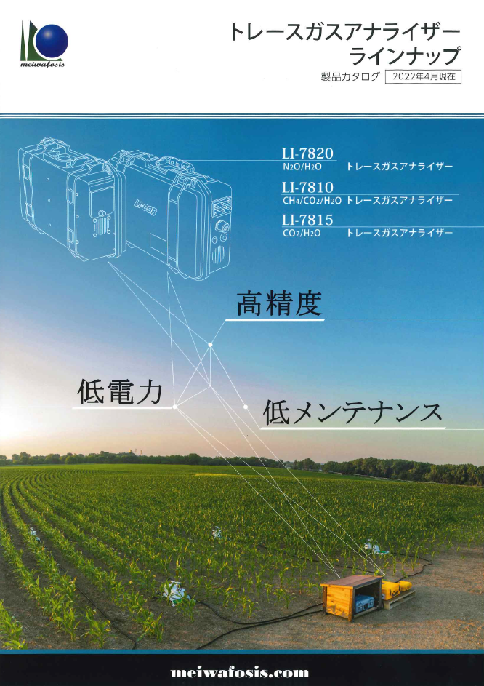
2025年4月現在
LI-7825
CO₂アイソトープ/NH₃
トレースガスアナライザーの追加

Slide 2
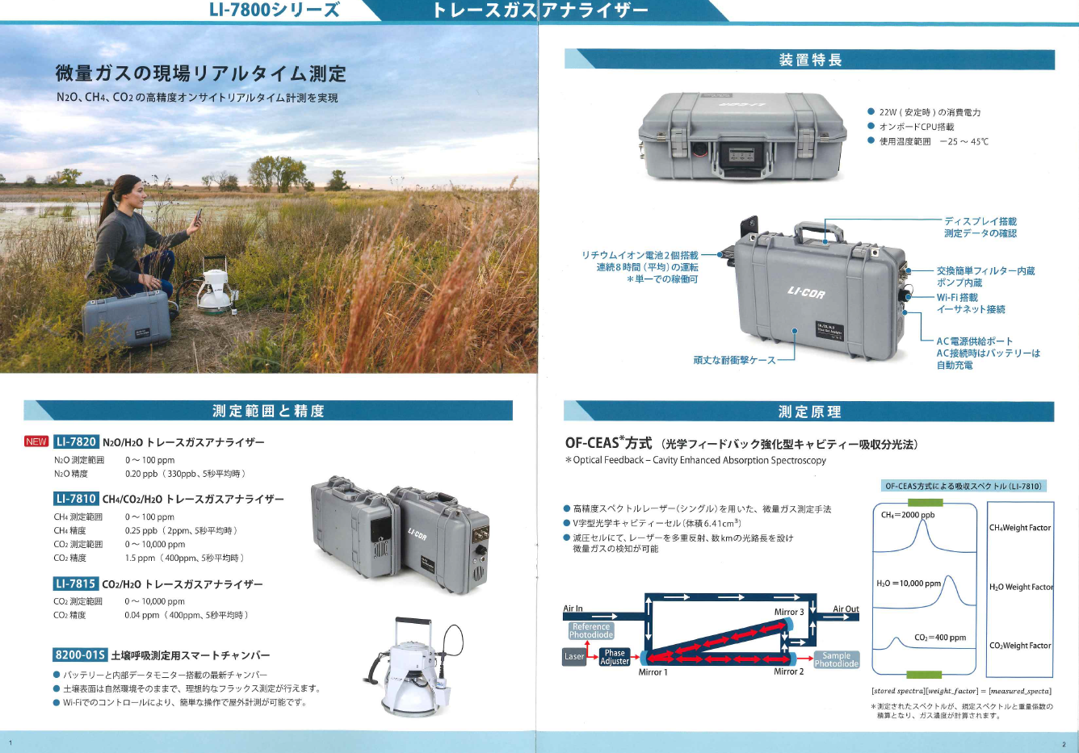
LI-7820の上に
「NEW」の表記でLI-7825を追加
「NEW」の表記の削除
1
2

Slide 3
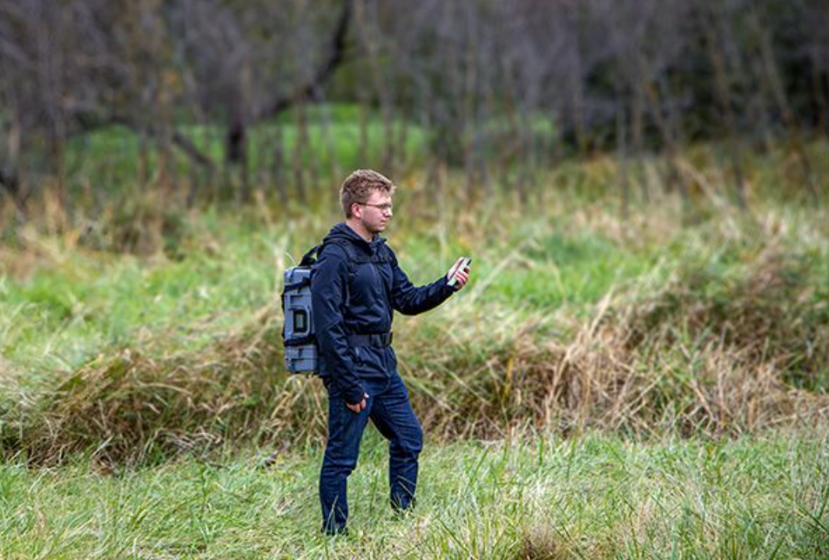
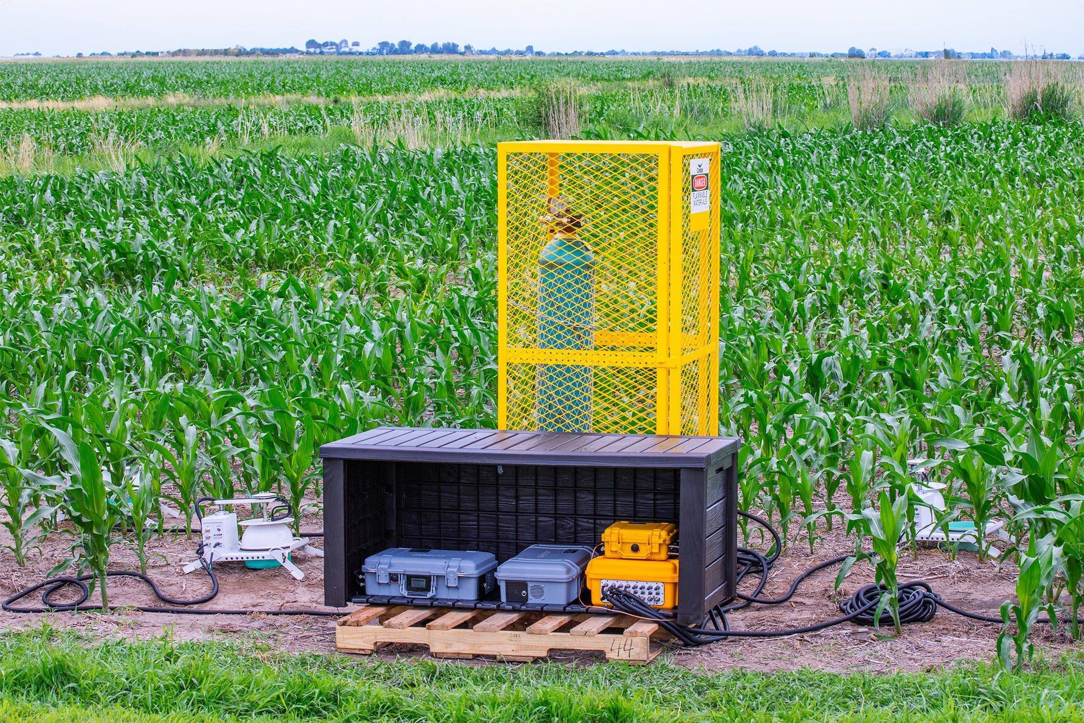
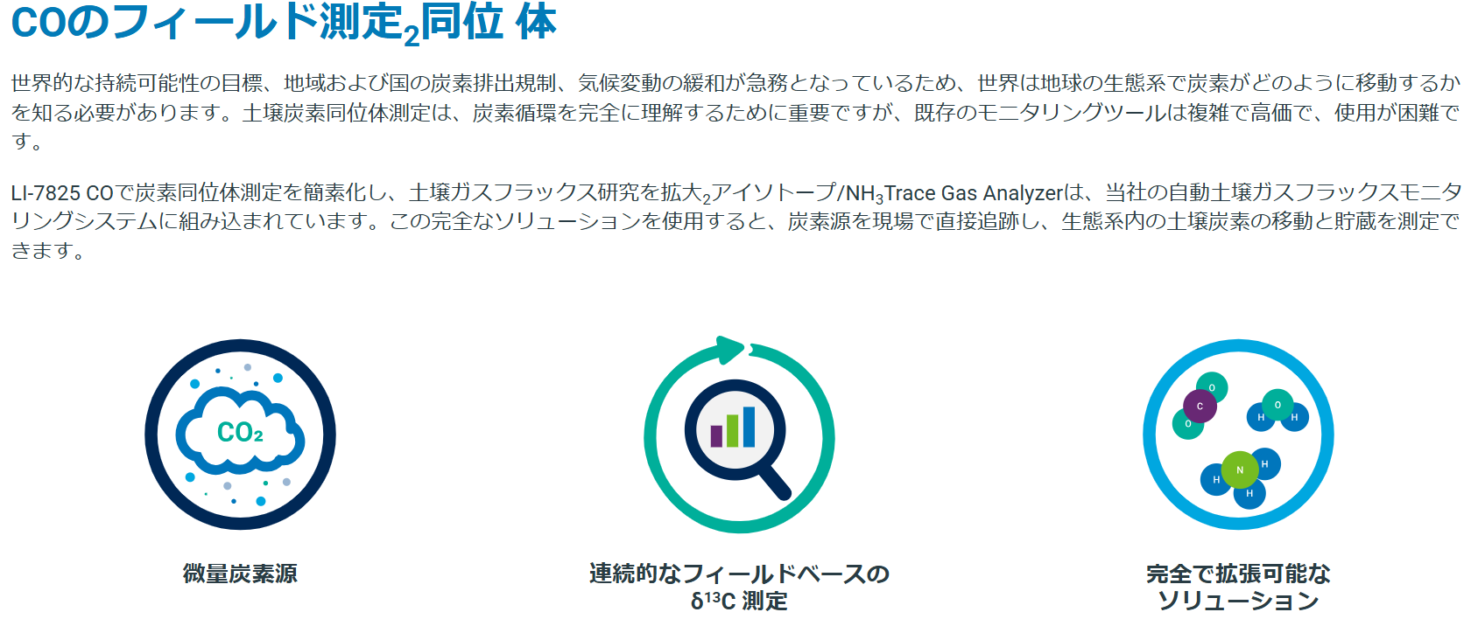
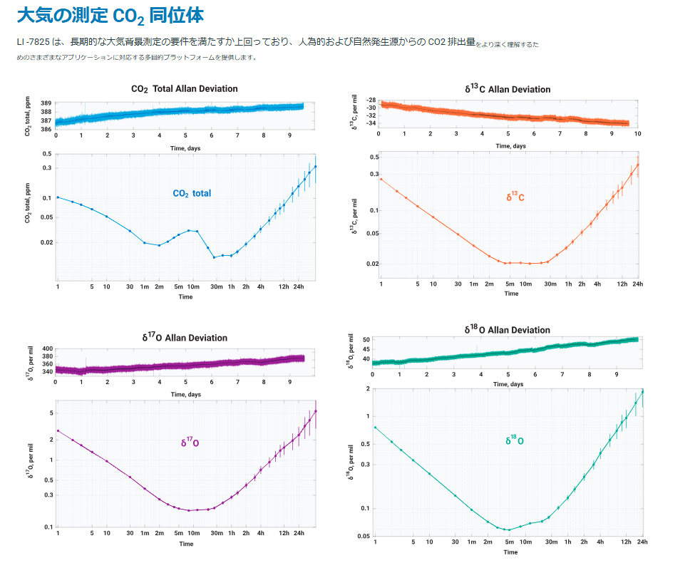
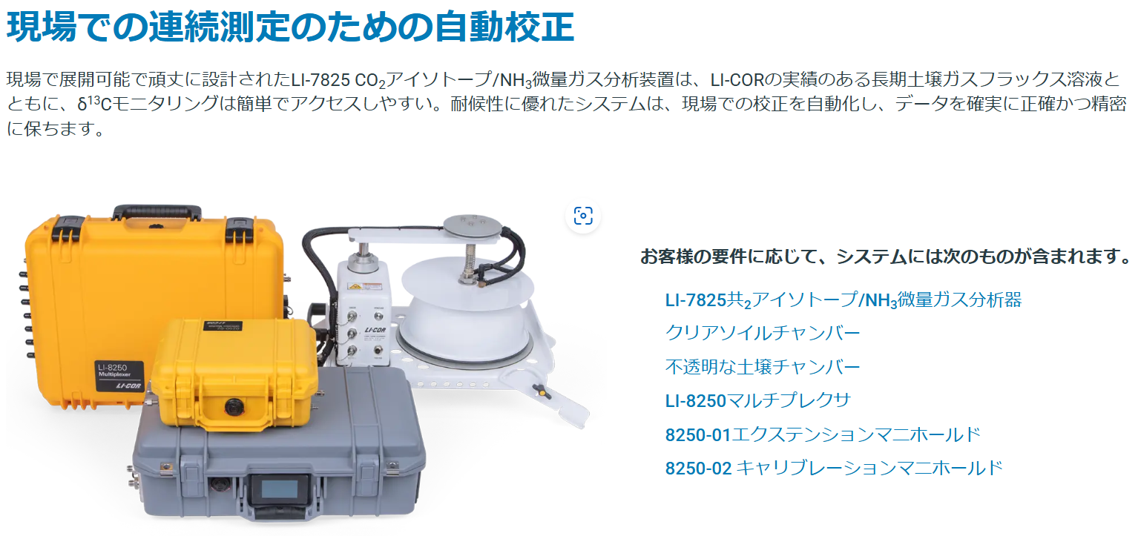
新規ページ（2P分）
LI-7825
CO₂アイソトープ/NH₃ トレースガスアナライザー
正確なCO₂同位体測定をポータブル分析計で
長期の土壌ガスフラックス研究への展開
LI-7825は、土壌ガスフラックスシステムと統合して
連続COを測定します。同位体測定により、
Keelingベースの土壌δ ¹³Cをリアルタイムで実現。
最も豊富な4つのCOを測定します。バックパックに収まるポータブルアナライザーで、高精度の
ガス同位体を測定します。。LI-7825は、モバイルモニタリングと土壌ガスフラックスシステム
への統合用に設計されており、研究者は自信を持って新しい問題を探求することができます。
3
4

Slide 4
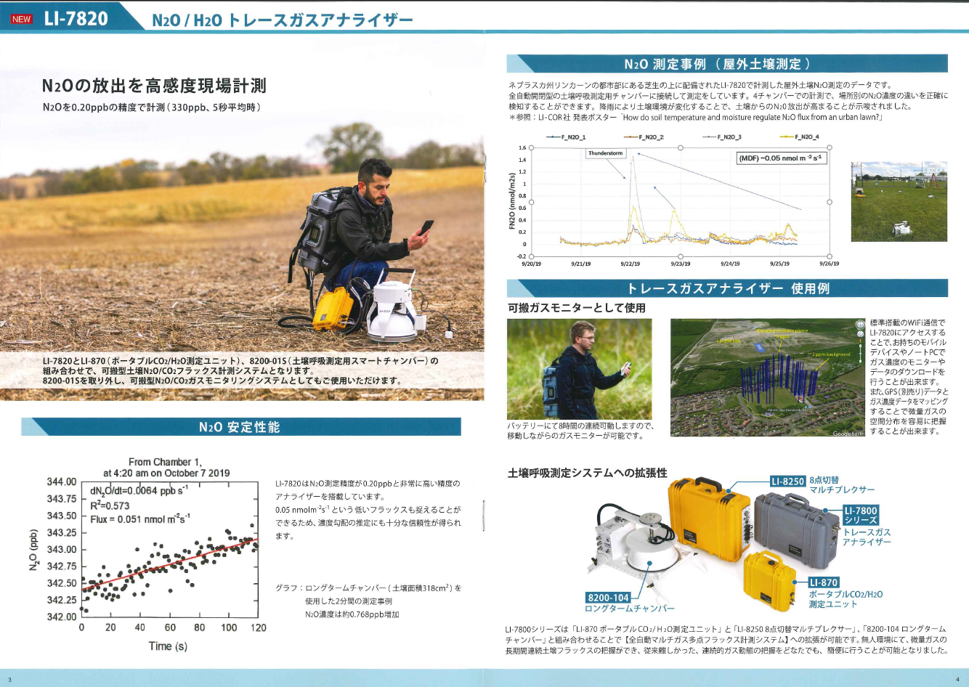
「NEW」の表記の削除
ページ数変更
ページ数変更
5
6

Slide 5
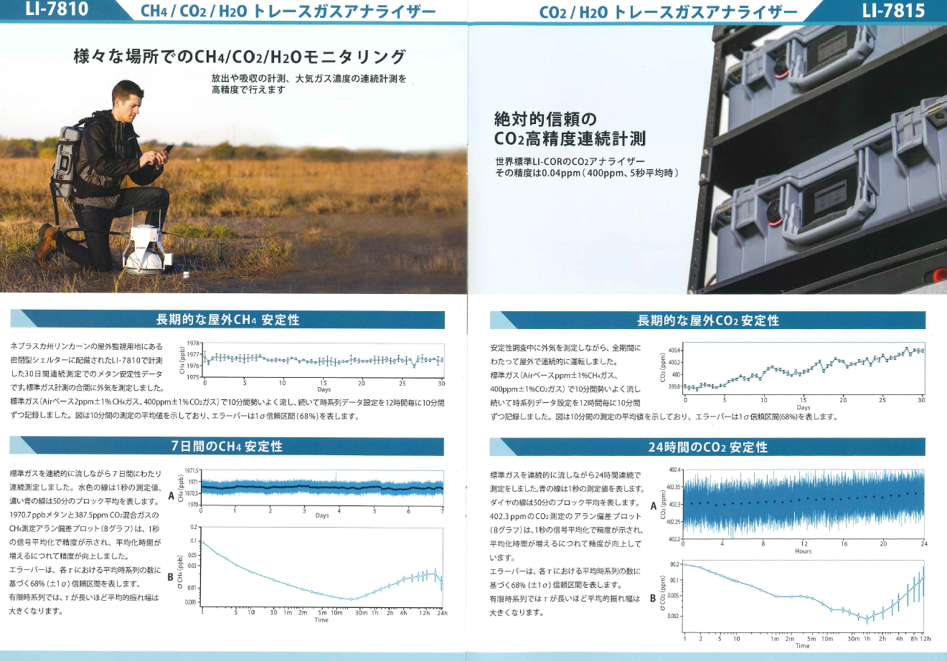
ページ数変更
ページ数変更
7
8

Slide 6
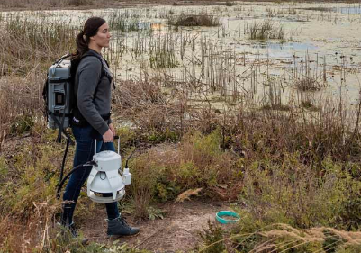
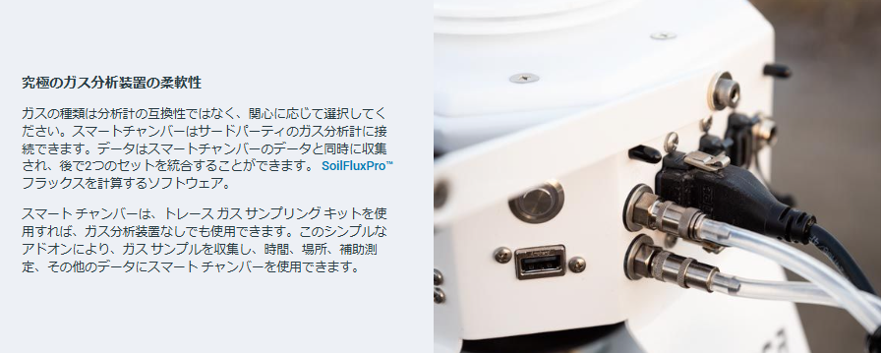
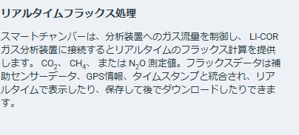
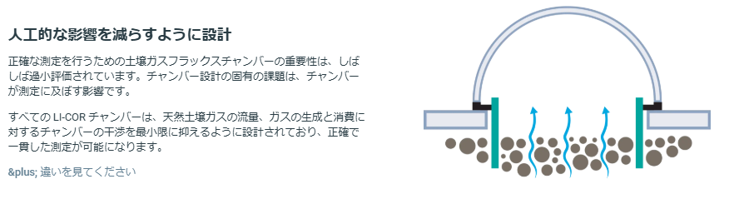

新規ページ（2P分）
8200-01Sの紹介
LI-CORのHP内容から抜粋してください。以下イメージになります。
9
10

Slide 7
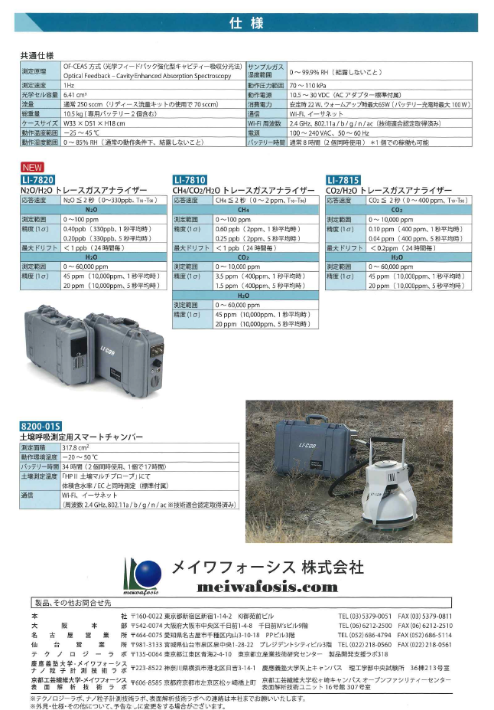
LI－7825の仕様の追加
「NEW」の表記の削除

